Slide 1

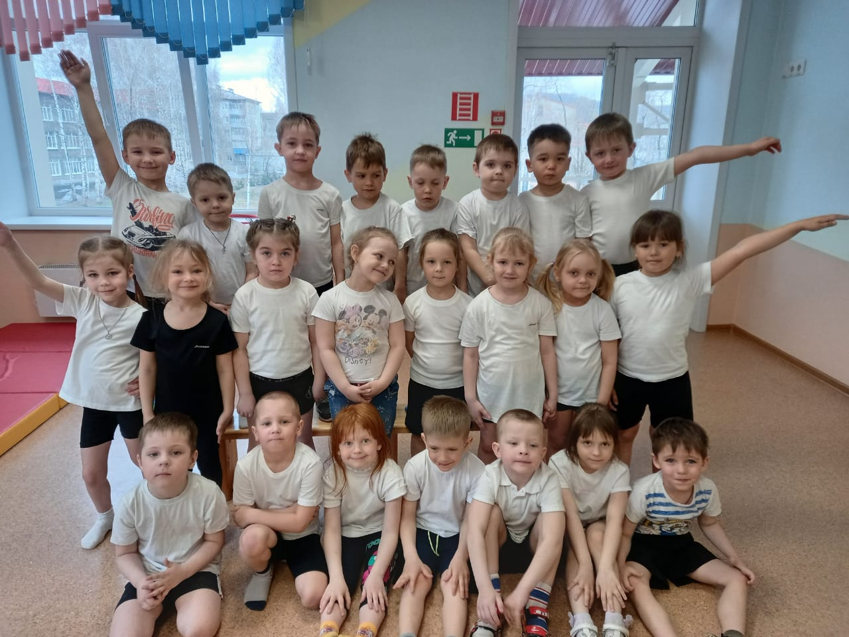
Тема: Доклада
Особенности формирования физических качеств у детей дошкольного возраста с предпосылками одаренности.

Slide 2
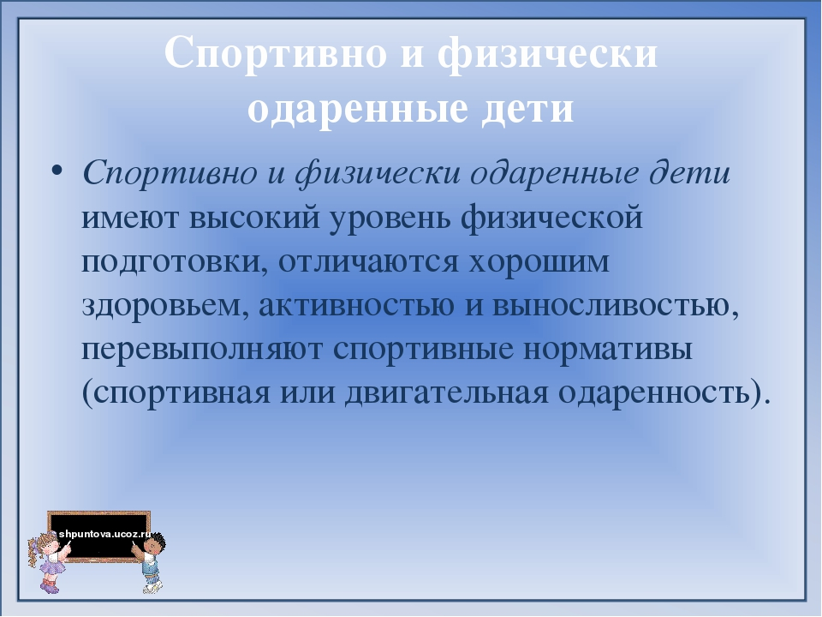

Slide 3
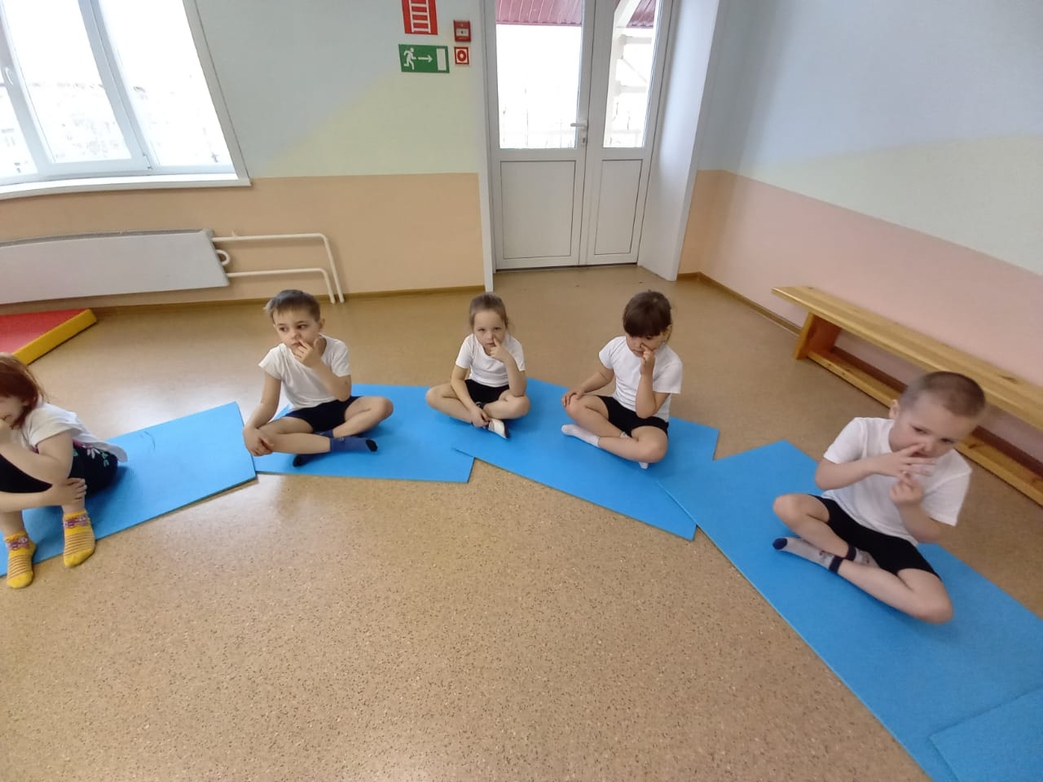
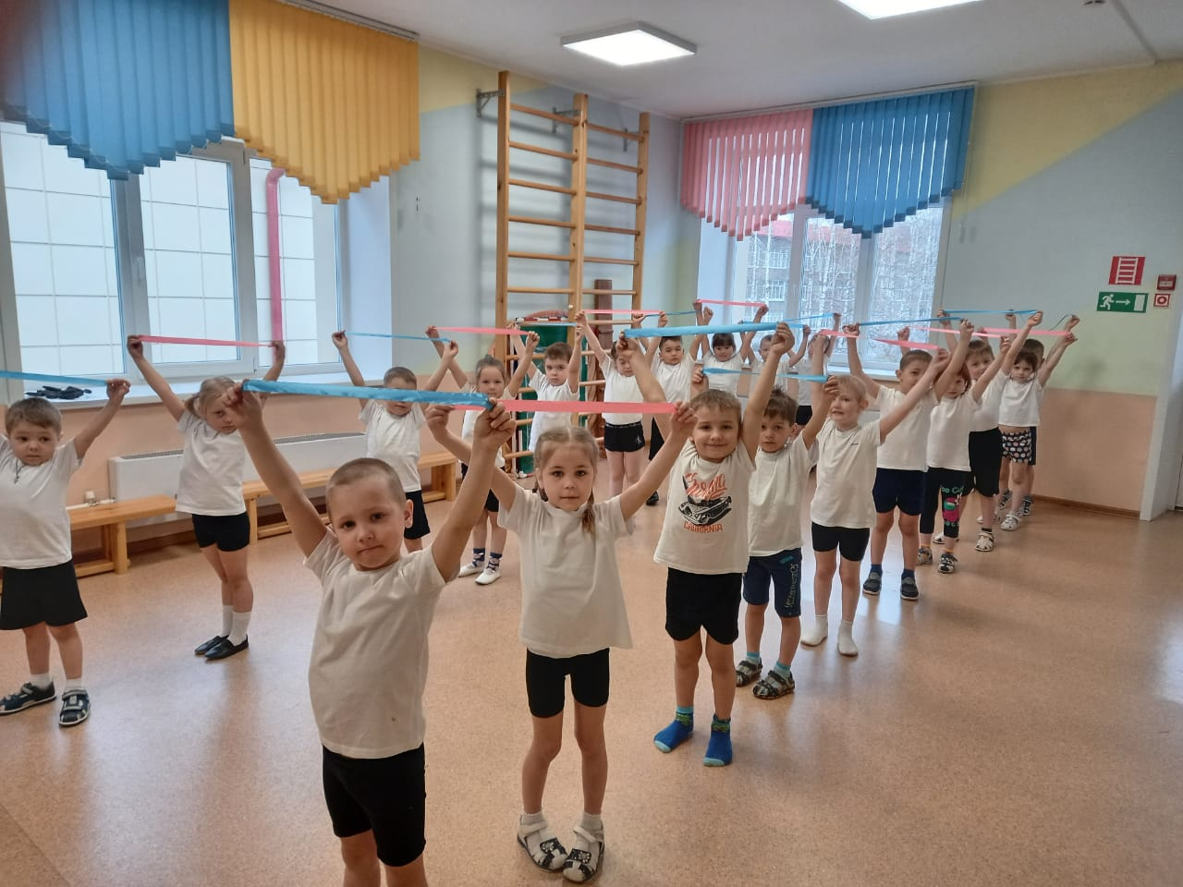
Одарённость может проявляться.
1.Энергичен, все время хочет двигаться.
2.Проявляет большой интерес к движениям, требующим тонкой и точной моторики.
3.Обладает хорошей зрительно-моторной координацией
4.Обладает широким диапазоном движений (от медленного к быстрому, от плавного к резкому)
5.Прекрастно удерживает равновесие при выполнении двигательных упражнений.
6.Отлично управляет телом при маневрировании
7.Обладает исключительной для своего возраста, физической силой,
гибкостью, выносливостью, имеет хороший уровень развитие основных двигательных навыков.

Slide 4


Slide 5
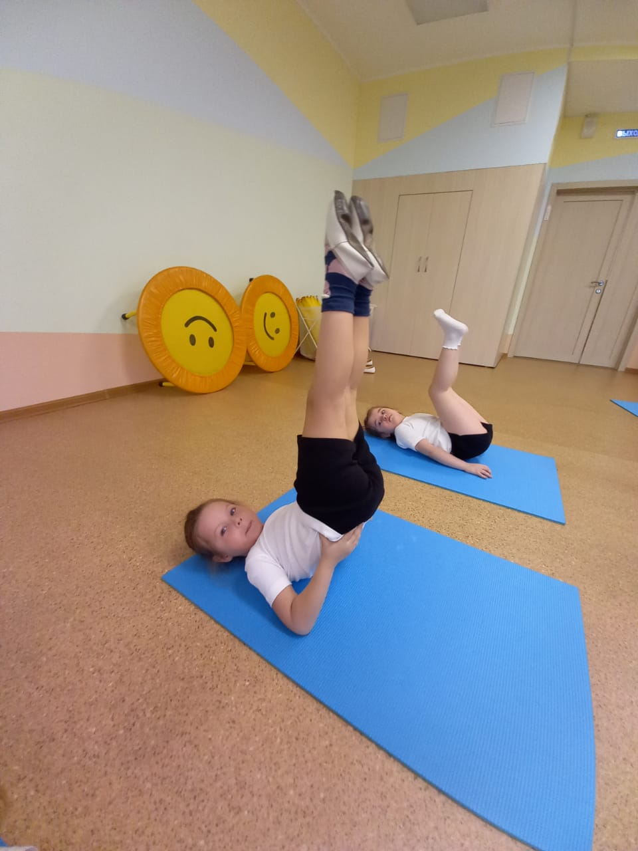
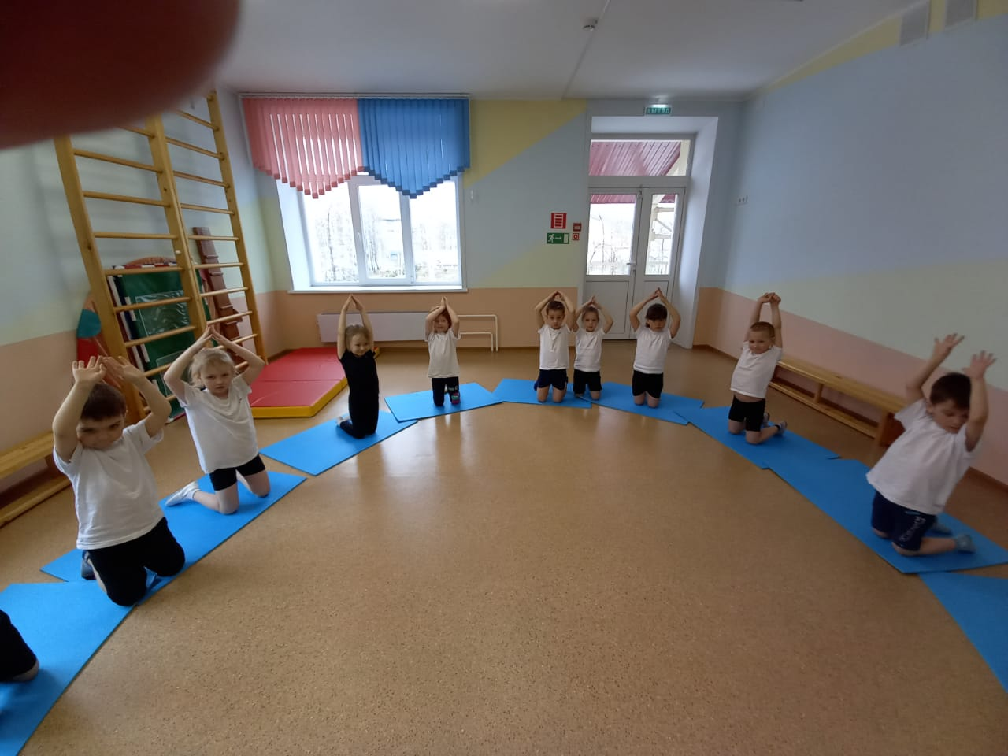
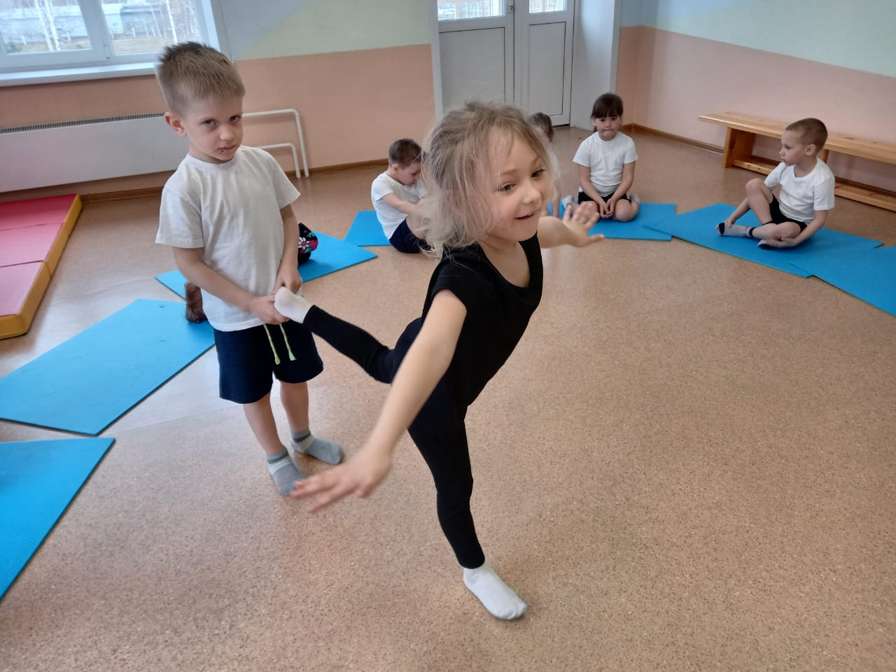

Slide 6


Slide 7

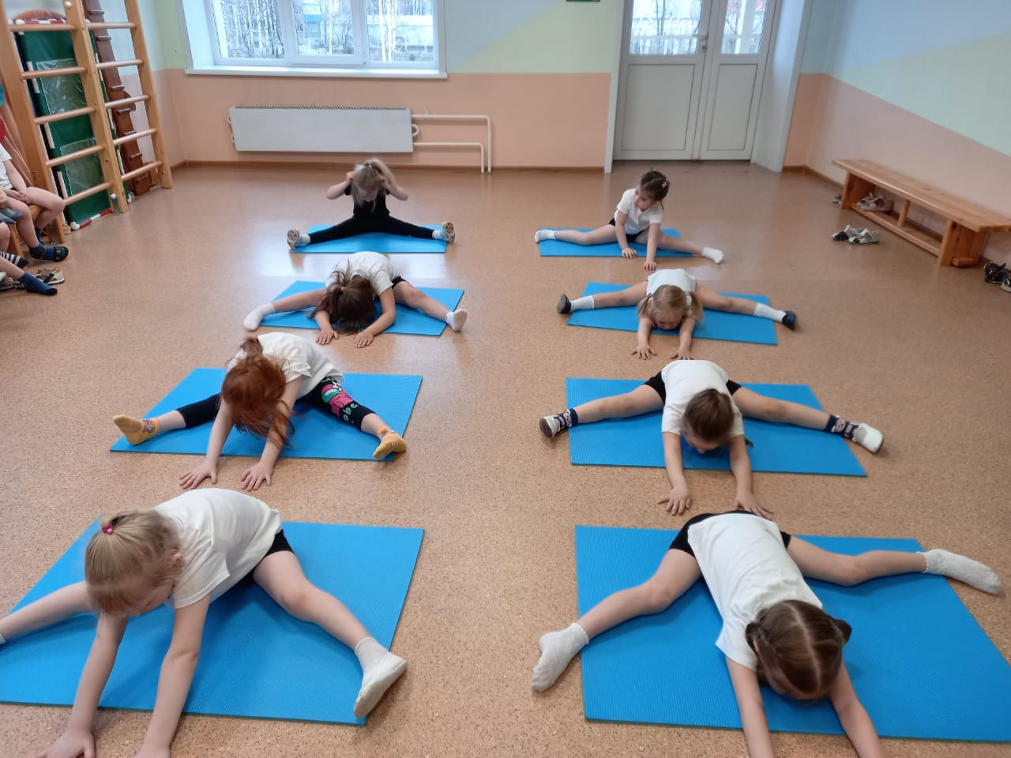

Slide 8


Slide 9
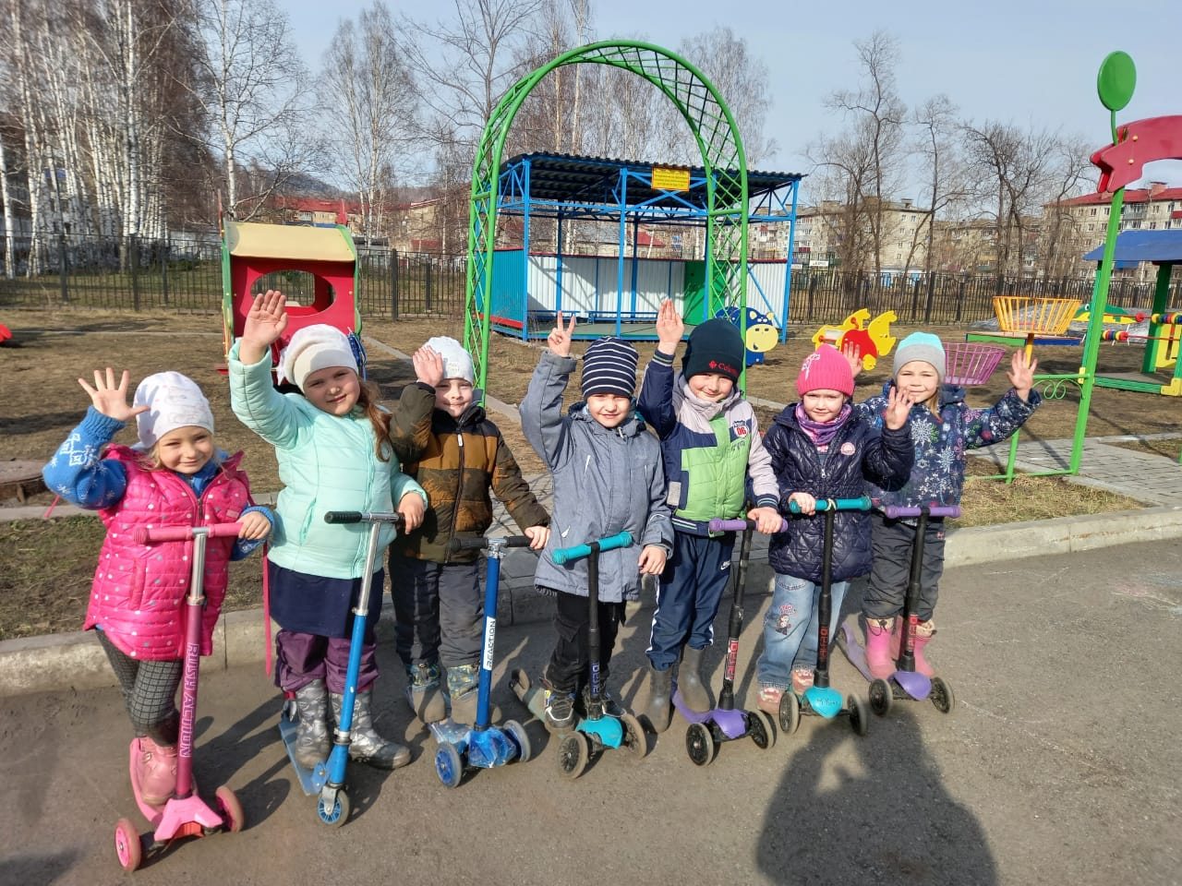

Slide 10
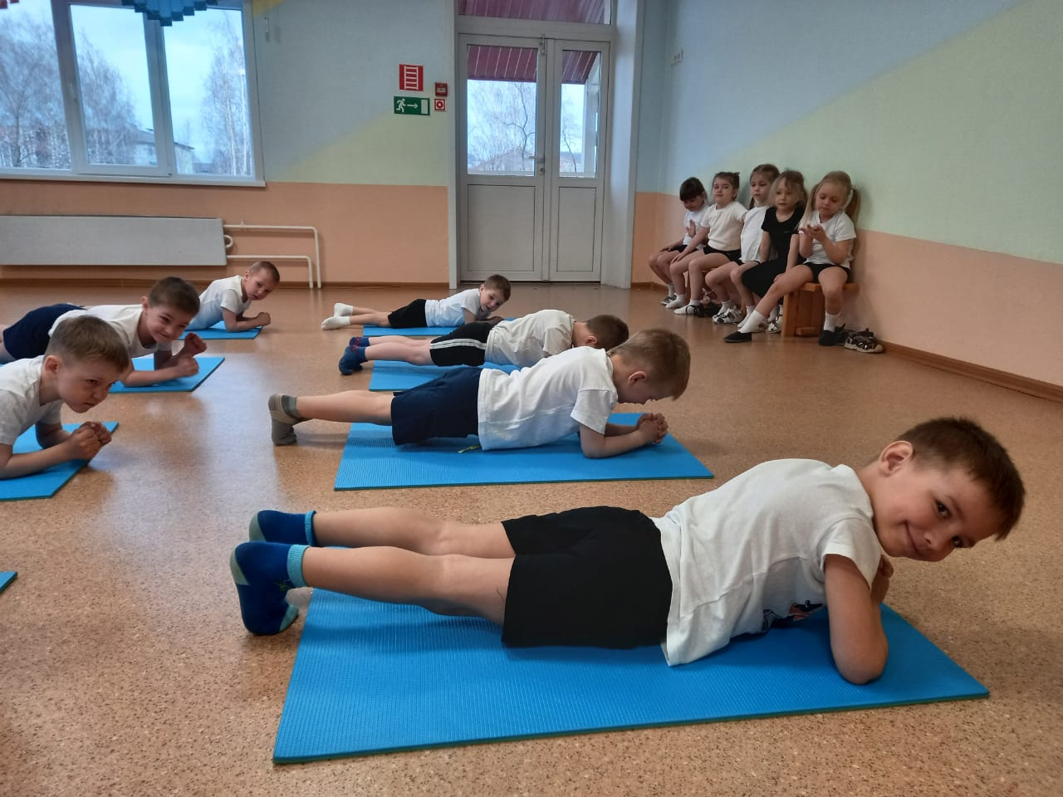
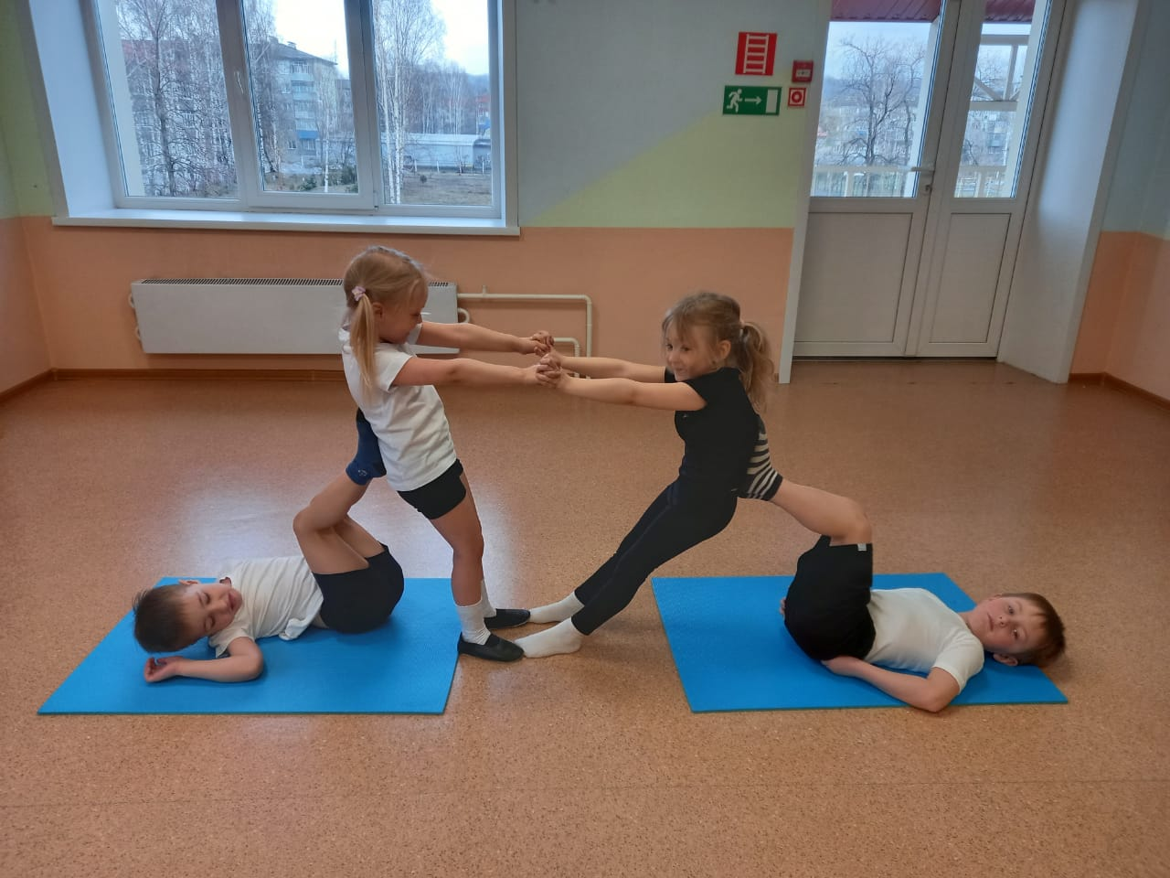
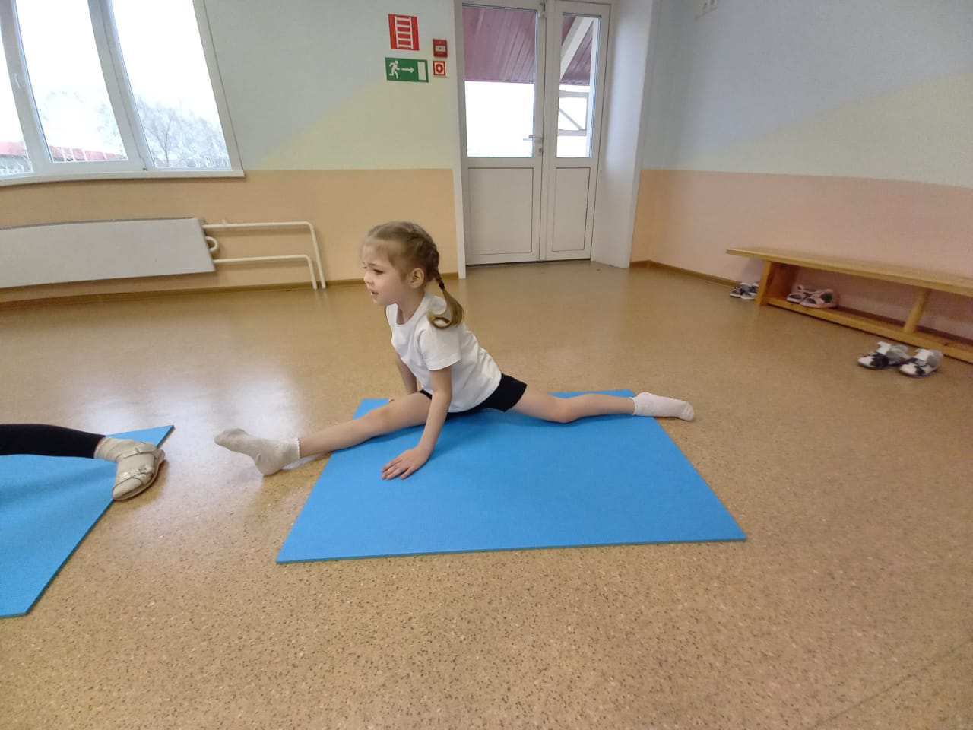

Slide 11
Спасибо за внимание.

